Slide 1
Реализација једне 2Д игре речи у Unity oкружењу
- завршни рад -
Студент: Алекса Петровић
Ментор: др Зоран Ћировић

Slide 2
Увод
Предмет овог рада јесте 2Д видео игра израђена у Unity окружењу коришћењем програмског језика C#.
Игра је за једног играча, креирана у аркадном стилу са једноставним интерфејсом и прогресивним повећањем тежине.
Играч има поглед из свемира на своју планету и непријатељске ванземаљске бродове који долазе са десне стране екрана.
Сваком непријатељском броду је додељена насумична енглеска реч која је видљива изнад њега.
Играч мора да укуца реч и притисне Enter како би испалио пројектил који уништава брод.

Slide 3
Увод
Циљ игре је сакупити што више поена уништавањем бродова куцањем речи додељених сваком броду.
Бродови покушавају да се сударе са планетом, што доводи до губљења животних поена.
Постоје појачивачи, чијим искуцавањем речи се активирају и доносе играчу олакшице.
Сви објекти се непрекидно појављују док играч не изгуби све животне поене.
Када број животних поена стигне до нуле, завршава се игра и чува се резултат.

Slide 4
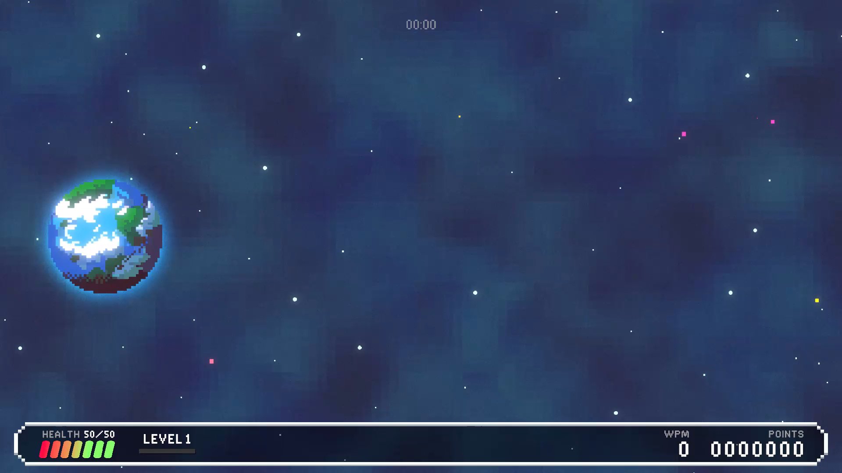
Приказ игре

Slide 5
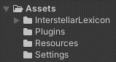
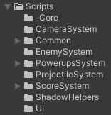
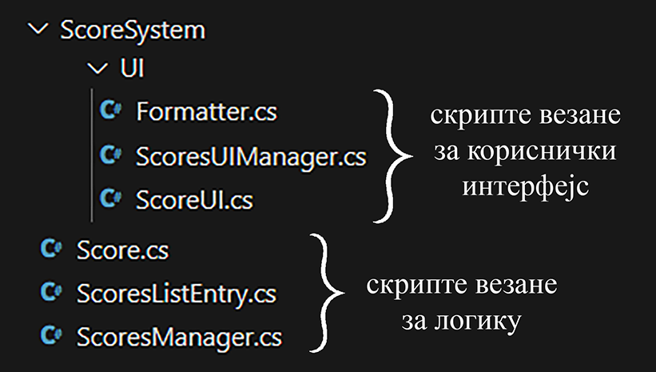
Структура фолдера и фајлова
Пројекат је осмишљен са веома организованом структуром фолдера и фајлова, ради очувања чистоће и прегледности.

Slide 6
Конвенције унутар кода
Све скрипте се налазе унутар namespace „AP“.
Већина скрипти су додатно раздвојена унутар посебних namespace-oва.
За namespace-ове, класе, методе, догађаје и јавна својства се користи PascalCase формат.
За константе се користи CONSTANT_CASE формат.
За класе чије постоји једна инстанца и која наслеђује од класе MonoBehaviour, додељује се суфикс „Manager“.
Постоји конзистентан редослед чланова у свакој класи.
За приватне променљиве се додељује префикс „m_“.

Slide 7
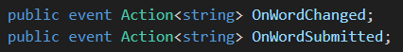
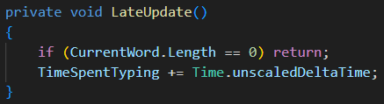
Систем за унос речи
Примарна функција је да региструје унос са тастатуре.
Региструје типкање тастера на тастатури која одговарају словима енглеске абецеде.
Региструје типкање тастера на тастатури одговорне за брисање слова.
Региструје типкање тастера на тастатури одговорне за потврду речи.
Призива одговарајуће догађаје за куцање слова, брисање слова и потврђивање речи.
Прати време које играч проводи куцајући.

Slide 8
Генерација и уништавање непријатеља
Менаџер инстанци непријатеља (EnemyInstanceManager) је класа која је централни део система непријатељских бродова и задужена је за управљање генерацијом и уништавањем свих непријатељских бродова.
Континуирано генерише непријатељске бродове у насумичним интервалима дефинисаним у распону.
Прислушкује догађај потврде речи из система за унос речи, и уколико нађе брод који се подудара се унетом речју, започиње секвенцу уништавања брода.

Slide 9
Подешавање непријатељских бродова
Систем подешавања непријатељских бродова је одговоран за прилагођавање карактеристика непријатеља на основу дужине речи коју је непријатељ добио.
Класа EnemyLevelPresetData је ScriptableObject који дефинише визуелне и функционалне карактеристике појединачног непријатеља.
Менаџер подешавања непријатеља (EnemyPresetsManager) је класа која одлучује које подешавање бити додељено непријатељу на основе дужине речи.

Slide 10
Компоненте непријатељског брода
Сваки непријатељски брод се састоји од две компоненте унутар овог система.
Класа Enemy је одговорна за интеракцију када треба да се спреми за уништавање, као и за само уништавање. Такође, садржи податке као што су додељена реч и референцу на кориснички интерфејс који служи са приказ речи изнад самог брода.
Класа EnemyMovementController је одговорна за кретњу непријатељских бродова од тренутка стварања до тренутка уништавања користећи DOTween библиотеку.

Slide 11
Појачивачи
Појачивачи су специјални механизми у игри која привремено или трајно пружају играчу одређене предности.
Постоји четири појачивача у игри и сваки се може сврстати у једну од две категорије:
они који тренутно изврше одређену акцију након активирања
они који трају одређени временски период пре деактивирања
Класа Powerup представља апстрактну базу свих појачивача.
Класа DurationalPowerup проширује основну класу и додаје функционалност временског ограничења ефекта појачивача.

Slide 12
Носачи појачивача
Унутар система појачивача, постоји подсистем за управљање носача појачивача.
Носач појачивача је објекат у сцени који путује од доње стране екрана до горњег.
Носачи, као и непријатељски бродови, садрже реч. Приликом укуцавања речи коју поседује носач, исти тај носач се уништава и активира се одговарајући појачивач.

Slide 13
Централни део система појачивача
Постоје две компоненте које чине централни део система појачивача.
Класа PowerupsManager или менаџер појачивача је одговорна за активацију и деактивацију појачивача. Одржава листу свих типова појачивача и води евиденцији о томе да ли је неки појачивач тренутно активан.
Класа PowerupCarriersManager или менаџер носача појачивача је одговорна за управљање генерацијом и уништавањем носача. Прислушкује догађај за потврду речи из система за унос речи.

Slide 14
Систем пројектила
Пројектил је објекат у сцени који путује од планете до непријатељског брода приликом стварања. Састоји се од класе Projectile унутар овог система и она је задужена за кретњу и јављање менаџеру пројектила за успешну колизију.
Менаџер пројектила (ProjectilesManager) управља пројектилима и одговара за путању пројектила. Друге класе, попут менаџер инстанци непријатеља, јављају менаџеру пројектила да пошаље пројектил ка непријатељу приликом успешно укуцане речи.

Slide 15
Систем пројектила
Менаџер пројектила ствара пројектиле на насумичној тачки на површини планете, искључиво са десне стране планете. Следећа тачка путање пројектила је на нормали стартне тачке и тиме симулира испаљивање пројектила увис пре него што путује до непријатељског брода.

Slide 16
Менаџер игре
Менаџер игре или GameManager је класа која представља централни елемент игре. Задужен за праћење свих релевантних података током сесије игре, попут животних поена, поена, нивоа, искуства...
Реагује на кључне догађаје попут уништавања брода или колизијом брода у планету.
Призива круцијалне догађаје који јавља другим системима да адекватно реагују.

Slide 17
Модификатори
Модификатори је концепт имплементиран у игри који омогућава играчима да прилагоде неке параметре игре, а у зависности од те прилагодбе, добијају или губе множитељ поена (PointsModifier).
У оквиру статичке класе Modifiers постоји неколико кључних параметара:
Брзина непријатеља – (EnemySpeed)
Учесталост непријатеља – (EnemyFrequency)
Брзина појачивача – (PowerupSpeed)
Учесталост појачивача – (PowerupFrequency)

Slide 18
Систем резултата
Када играч изгуби, што је неизбежно у бесконачној игри, активира се механизам за чување резултата.
Менаџер резултата или ScoresManager је класа која прима обавештење о новом резултату, и додаје тај исти у списак свих резултата.
Бележи информације попут броја поена које је играч зарадио, број речи по минути и множитељ поена.
Сваки нови резултат дода у списак резултата тако да су сортирани по броју поена.

Slide 19
ХВАЛА НА ПАЖЊИ

